Slide 1
Огляд проблем та можливостей бездротових сенсорних мереж.
ПІДГОТУВАВ: Радчук В. В. студент гр. ДП-92, ФЕЛ
керівник: Пономаренко Л.П., к.ф.-м.н., доцент каф. З та тф фмф

Slide 2
План:
Вступ
Застосування сенсорних мереж.
Застосування у військовій справі:
Моніторинг дружніх сил, техніки та боєприпасів
Спостереження за територією проведення боєвих дій
Застосування для спостереження за навколишнім середовищем:
Виявлення лісової пожежі
Використання у сільському господарстві
Застосування в медицині:
Телемоніторинг фізіологічних даних людини.
Відстеження і моніторинг лікарів і пацієнтів в межах лікарні
Управління ліками в лікарнях
Застосування в домашніх умовах:
Автоматизація дому
Розумне середовище.
Використання в бізнесі:
Інтерактивні музеї.
Управління інвентарним контролем.
Висновки

Slide 3
1. Вступ:
Останні досягнення в мікро- та нанотехніці, бездротовому зв'язку та цифровій електроніці дали можливість розробки недорогих, малопотужних, багатофункціональних сенсорних вузлів, що мають невеликі розміри та можливість взаємодіяти автономно на коротких відстанях. Ці крихітні сенсорні вузли, які складаються з фіксуючих необхідні параметри елементів, використовують ідею сенсорних мереж на основі великої кількості вузлів.
Однією із основних можливостей сенсорної системи є кооперативна робота певної кількості сенсорних вузлів. Завдяки встановленому процесору, вони можуть безпосередньо провести необхідну обробку отриманих даних та відправити її у готовому вигляді.

Slide 4
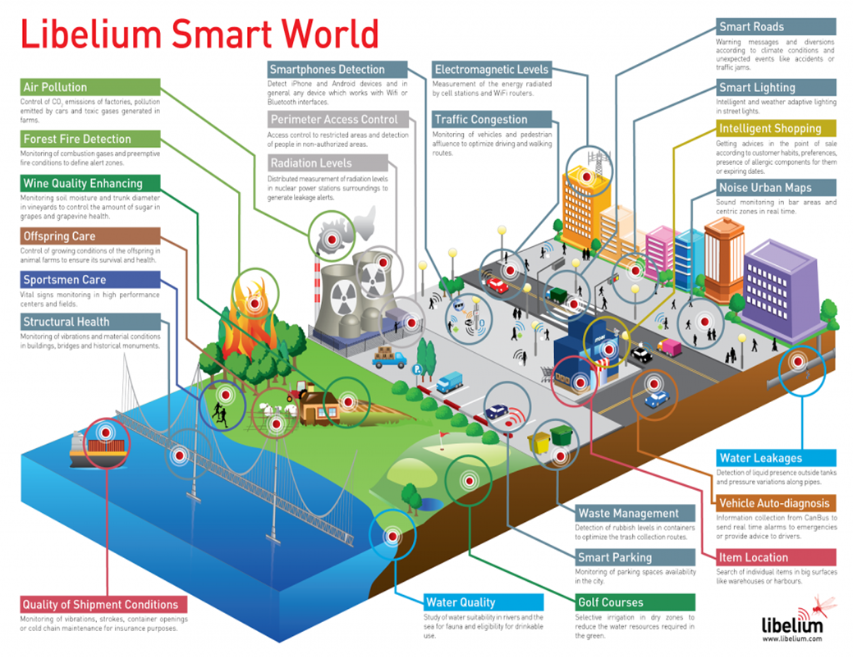
РИС. 1 сфери використання бездротових сенсорних мереж

Slide 5
2. Застосування сенсорних мереж
Сенсорні мережі можуть складатися із великої кількості різних типи датчиків, таких як сейсмічні, магнітні, теплові, візуальні, інфрачервоні, акустичні та радарні, які здатні контролювати широкий спектр умов навколишнього середовища, що включають [2]: температуру, рівень вологості, автомобільний рух, стан блискавки,тиск, рівень шуму, рівні механічної напруги на прикріплених об'єктах, поточні характеристики та ін.
Сенсорні вузли можуть бути використані для безперервного спостереження, виявлення, ідентифікації подій, визначення місця розташування. Концепція застосування сенсорних мереж надають можливість впровадження у багатьох нових галузях. В даній роботі буде описано застосування мереж у військових цілях, навколишньому середовищі, охороні здоров'я, в домашній і комерційних областях.

Slide 6
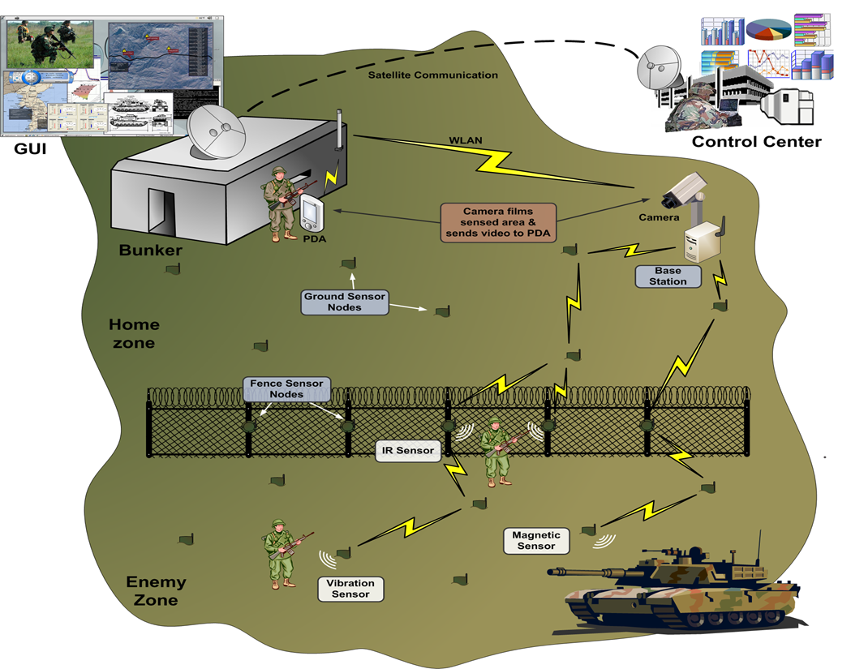
3. Застосування у військовій справі:
Бездротові сенсорні мережі можуть бути невід'ємною частиною для військового управління, зв'язку, обчислювальної техніки, розвідки, спостереження, і стратегічних систем.
Рис.2

Slide 7
Моніторинг дружніх сил, техніки та боєприпасів:
командування може постійно контролювати статус військ, стан і наявність обладнання та боєприпаси на полі бою із використанням бездротових сенсорних мереж. Це дасть перевагу в оцінці картини поля бою, що допоможе прийняти оптимальні стратегічні рішення.

Slide 8
Спостереження за територією проведення боєвих дій:
небезпечні місцевості, маршрути підходу, стратегічні об’єкти можуть бути швидко покриті сенсорними мережами для спостереження над діями можливих ворожих сил. Якщо нові оперативні плани підготовлені, нові бездротові сенсорні мережі можуть бути розгорнуті в будь-який час на будь-якій місцевості.
Розвідка і виявлення ядерних, біологічних і хімічних атак: близькість до епіцентру застосування хімічної, біологічної або ядерної зброї важлива для своєчасного і точного їх виявлення. Сенсорні мережі, розгорнуті в певному регіоні, можуть використовуватись в якості хімічної або біологічної системи попередження, що може надати час для необхідного реагування та значно знизити кількість можливих жертв.

Slide 9
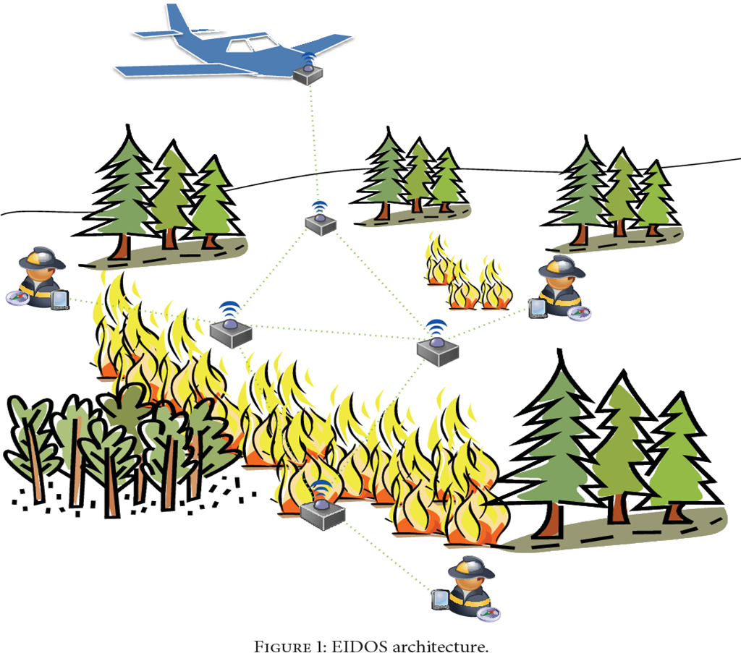
4. Застосування для спостереження за навколишнім середовищем:
Деякі застосування мережі датчиків в екології включають в себе відстеження руху птахів, дрібних тварини і комах; моніторинг умов навколишнього середовища, що впливають на врожай і тваринництво.
Рис. 3

Slide 10
Виявлення лісової пожежі:
Оскільки вузли датчика можуть бути заплановано або випадковим чином розташованими у лісі, сенсорні вузли можуть передавати точне місцерозташування епіцентру виникненню вогню для кінцевих користувачів, попереджати хаотичне поширення вогню. Значна кількість бездротових сенсорних вузлів може бути розгорнута та інтегрована із радіочастотним /оптичним діапазоном. Також вони можуть бути оснащені ефективними методами поглинання енергії (наприклад, сонячні елементи [3], тому що датчики можуть бути залишені без нагляду на місяці і навіть роки. Датчики будуть співпрацювати один із одним, щоб виконати розподілене зондування і виявлення перешкод.

Slide 11
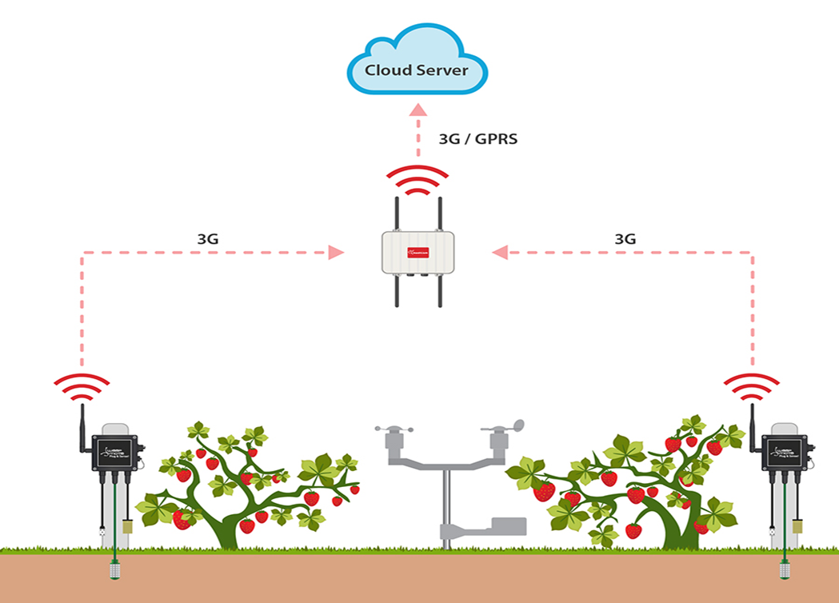
Використання у сільському господарстві:
деякі з переваг бездротових сенсорних систем: здатність контролювати рівень пестицидів у питній воді, рівень ерозії ґрунту і рівень забруднення повітря в режимі реального часу.
Рис. 4

Slide 12
5. Застосування в медицині:
Телемоніторинг фізіологічних даних людини:
фізіологічні дані, зібрані бездротовими сенсорними мережами, можуть зберігатися протягом тривалого періоду часу [4], і можуть бути використаними для медичних досліджень [5]. Встановлені сенсорні мережі можуть також контролювати і виявляти поведінку літніх людей. Маленькі сенсорні вузли надають пацієнту більшу свободу пересування і дозволяють лікарям виявити заздалегідь певні симптоми [6].

Slide 13
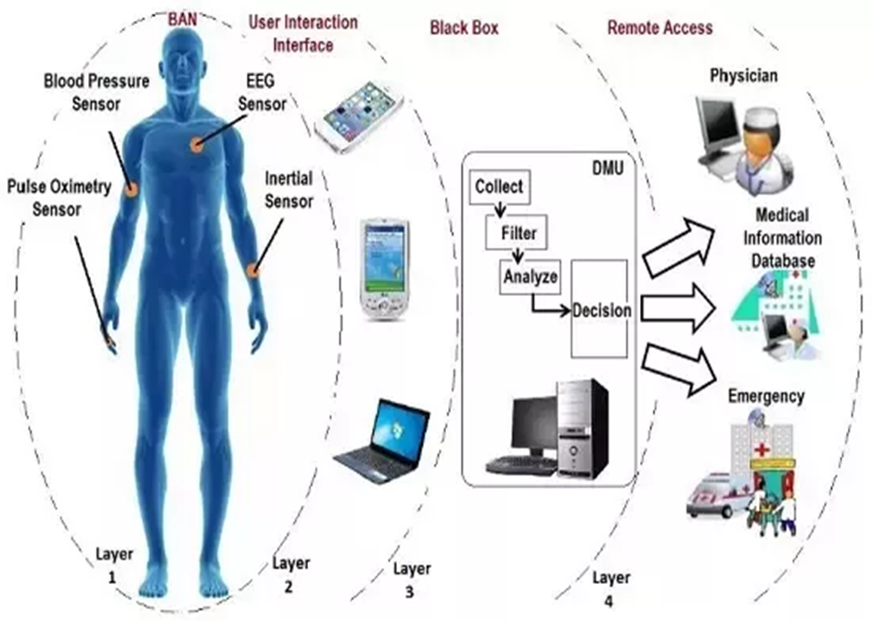
Відстеження і моніторинг лікарів і пацієнтів в межах лікарні:
Кожен пацієнт може мати при собі маленький і легкий датчик, прикріплений до нього, який виконує конкретну задачу. Наприклад, один датчик може виявляти часті серцеві скорочення або кров'яний тиск. Лікарі можуть також нести сенсорний вузол, який дозволяє іншим лікарям знайти їх в лікарні за необхідністю надання пацієнтам екстреної допомоги.
Рис. 5

Slide 14
Управління ліками в лікарнях:
якщо бездротові сенсорні вузли прикріпити до ліків, шанс отримання і призначення неправильних ліків для пацієнта може бути зведений до мінімуму. Тому що пацієнти будуть мати сенсорні вузли, які враховують алергію пацієнта на той чи інший препарат і необхідні для нього ліки. Комп'ютеризовані системи показали, що вони можуть допомогти звести до мінімуму несприятливі наслідки від медичних препаратів [7].
Рис. 6

Slide 15
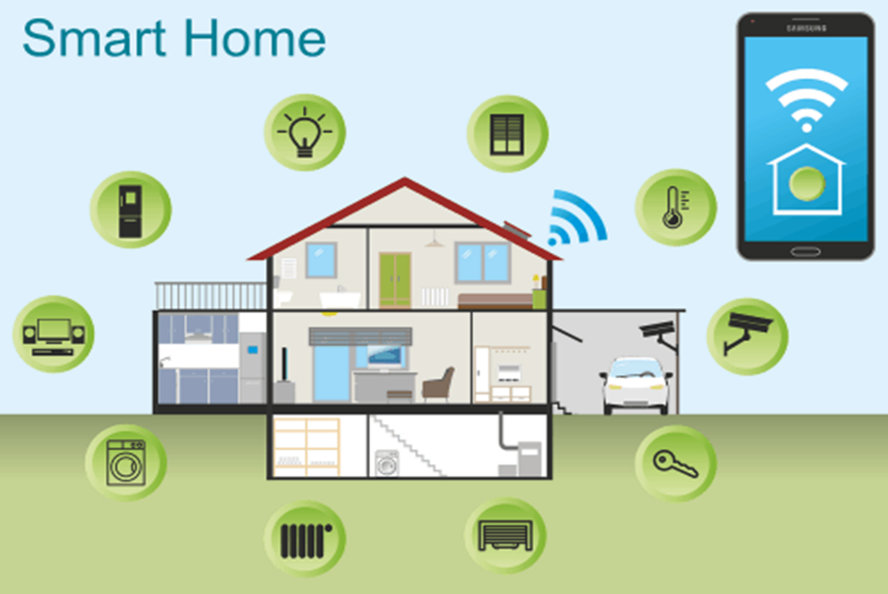
6. Застосування в домашніх умовах:
Автоматизація дому:
з розвитком технологій, інтелектуальні сенсорні вузли і силові приводи можуть бути вбудовані в прилади, такі як пилососи, мікрохвильова піч печі, холодильники і телевізори та інші побутові пристрої... Ці датчики можуть взаємодіяти з один з одним і з зовнішньою мережею через Інтернет або Супутник. Вони дозволяють кінцевим користувачам з легкістю керувати домашніми пристроями локально і віддалено.
Рис. 7

Slide 16
Розумне середовище:
кінцевий дизайн розумного середовища може мати дві різні перспективи, тобто орієнтований на людину і технології [8]. Орієнтоване на людину, розумне середовище повинне адаптуватися до потреб кінцевих користувачів. Для нових технологій апаратні технології, мережеві рішення і Послуги проміжного програмного забезпечення повинні бути розроблені. Датчики можуть бути вбудовані в меблі і техніку, вони можуть передавати один одному дані тим самим створюючи кімнатний сервер. Кімнатний сервер також може спілкуватися з іншими кімнатними серверами, щоб самостійно розвиватися. Ці кімнатні сервери і сенсорні вузли можуть бути інтегровані з існуючими вбудованими пристроями, щоб стати здатними до самоорганізації, саморегульовані і адаптивності системи [9].

Slide 17
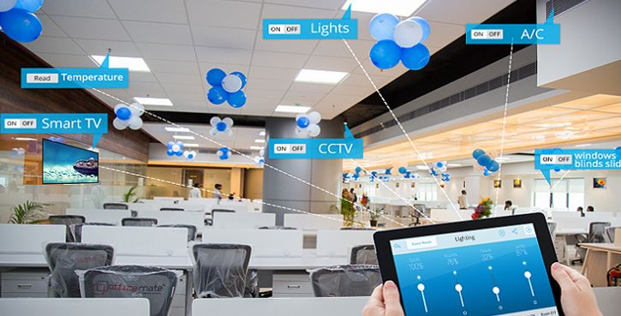
7. Використання в бізнесі:
деякі з комерційних застосувань - контроль зносу матеріалу; моніторинг якості продуктів; створення розумних офісних приміщень; контроль у офісних будівлях; управління роботом і керівництво в автоматичних виробничих середовищах; інтерактивні іграшки; інтерактивні музеї; управління та автоматизація виробничого процесу; моніторинг зони лиха; розумні структури з датчиками; діагностика; транспорт [10]…
Рис. 8

Slide 18
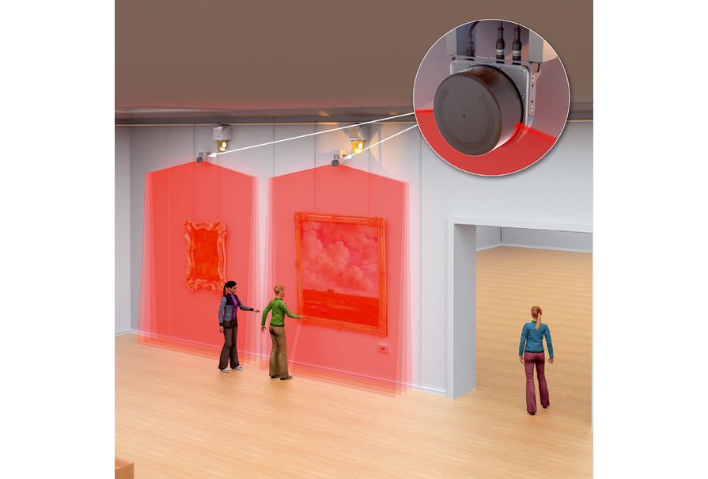
Інтерактивні музеї.
в майбутньому діти будуть в змозі взаємодіяти з об'єктами в музеях, щоб дізнатися про них більше. Ці об'єкти зможуть відповідати на їх дотик і команди. Крім того, бездротової сенсорні мережі можуть забезпечити локалізацію на необхідну всередині музею [10].
Рис. 9

Slide 19
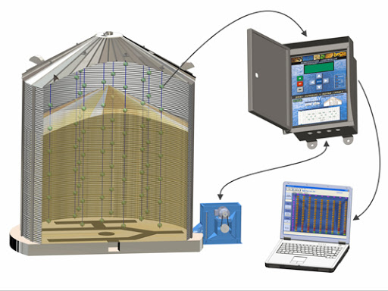
Управління інвентарним контролем
кожен предмет вскладі може мати приєднаний сенсорний вузол. Користувачі можуть дізнатися точне місце розташування пункт і підрахувати кількість предметів в тій же категорії. Якщо користувач хоче оновити запаси, все, що потрібно зробити користувачам, це прикріпити відповідні сенсорні вузли для інвентаризації. Кінцевий користувач може відстежувати і визначати місцезнаходження запасів в будь-який час.
Рис. 10

Slide 20
8. Висновок.
Гнучкість, відмовостійкість, висока точність зчитування, низька вартість — саме ці характеристики і швидкий розвиток технологій для застосування в бездротових сенсорних мереж створюють багато нових і захоплюючих областей для реалізації. В майбутньому інтегровані бездротові сенсорні мережі і стануть невід'ємною частиною нашого життя. Однак реалізація сенсорних мереж вимагає вирішення таких проблемних факторів, як енергоспоживання, масштабованість проекту, вартість обладнання, навколишнє середовища та ін. Оскільки ці обмеження дуже специфічні, для кожного застосування бездротової сенсорної мережі необхідні індивідуальні методи реалізації.

Slide 21
Література:
[1] C. Perkins, Ad Hoc Networks, Addison-Wesley, Reading, MA, 2000.
[2] D. Estrin, R. Govindan, J. Heidemann, S. Kumar, Next century challenges: scalable coordination in sensor networks, ACM MobiCom’99, Washingtion, USA, 1999, pp. 263–270.
[3] A. Chandrakasan, R. Amirtharajah, S. Cho, J. Goodman, G. Konduri, J. Kulik, W. Rabiner, A. Wang, Design considerations for distributed micro-sensor systems, Proceedings of the IEEE 1999 Custom Integrated Circuits Conference, San Diego, CA, May 1999, pp. 279–286.
[4] P. Johnson et al., Remote continuous physiological monitoring in the home, Journal of Telemed Telecare 2 (2) (1996) 107–113.
[5] M. Ogawa et al., Fully automated biosignal acquisition in daily routine through 1 month, International Conference on IEEE-EMBS, Hong Kong, 1998, pp. 1947–1950.
[6] Y.H. Nam et al., Development of remote diagnosis system integrating digital telemetry for medicine, International Conference IEEE-EMBS, Hong Kong, 1998, pp. 1170– 1173.
[7] B. Sibbald, Use computerized systems to cut adverse drug events: report, CMAJ: Canadian Medical Association Journal 164 (13) (2001) 1878, 1/2p, 1c.
[8] G.D. Abowd, J.P.G. Sterbenz, Final report on the interagency workshop on research issues for smart environments, IEEE Personal Communications (October 2000) 36–40.
[9] C. Herring, S. Kaplan, Component-based software systems for smart environments, IEEE Personal Communications, October 2000, pp. 60–61.
[10] J.M. Rabaey, M.J. Ammer, J.L. da Silva Jr., D. Patel, S. Roundy, PicoRadio supports ad hoc ultra-low power I.F. Akyildiz et al. / Computer Networks 38 (2002) 393–422 421 wireless networking, IEEE Computer Magazine (2000) 42–48.

